Slide 1
Факультет экономики, менеджмента и бизнес-информатики
РАЗРАБОТКА ПРИЛОЖЕНИЯ ДЛЯ АНАЛИЗА ПУБЛИКАЦИЙ НА АНГЛИЙСКОМ ЯЗЫКЕ НА СООТВЕТСТВИЕ НАУЧНОМУ СТИЛЮ С ИСПОЛЬЗОВАНИЕМ МЕТОДОВ МАШИННОГО ОБУЧЕНИЯ
Выпускная квалификационная работа бакалавра направления «Программная Инженерия»
Выполнила: Фалалеева Вероника, ПИ-14-1
Руководитель: старший преподаватель кафедры ИТБ, Ланин Вячеслав Владимирович
Пермь, 2018
Notes:
Добрый день, меня зовут Фалалеева Вероника, я представляю свою работу РАЗРАБОТКА ПРИЛОЖЕНИЯ ДЛЯ АНАЛИЗА ПУБЛИКАЦИЙ НА АНГЛИЙСКОМ ЯЗЫКЕ НА СООТВЕТСТВИЕ НАУЧНОМУ СТИЛЮ С ИСПОЛЬЗОВАНИЕМ МЕТОДОВ МАШИННОГО ОБУЧЕНИЯ.
Мой научный руководитель Ланин Вячеслав Владимирович.

Slide 2
План доклада
2/18
Идентификация проблемы низкого уровня научного стиля в публикациях на английском языке.
Постановка цели и задач ВКР.
Результаты анализа существующих программных решений.
Проектирование, реализация и тестирование приложения для анализа уровня научного стиля в публикациях на английском языке.
Заключение.
Notes:
На экране представлен план моего выступления.

Slide 3
Проблема и ее актуальность
Проблема: отсутствие программных продуктов, автоматизирующих проверку англоязычных научных статей на соответствие научному стилю.
3/18
Notes:
В настоящее время в мире насчитывается около 35 тысяч научных рецензируемых журналов, большинство из которых имеет строгие требования к статьям, которые они публикуют. Требования к научному стилю в большинстве случаев достаточно схожи между собой, но так как нет международного единого документа, описывающего основы академического стиля в публикациях, то каждое издание самостоятельно решает подходить данная статья для их журнала или нет.
Проверка и исправление всех возможных правил занимает достаточно большое количество времени. Причем, для людей, не являющихся носителями английского языка и не имеющих филологического образования, выполнить проверку достаточно сложно. Именно поэтому существуют различные веб-сервисы, помогающие ускорить процесс проверки. Все подобные сайты, которые предлагают проанализировать текст, действительно могут помочь в проверке статьи, но они решают данную проблему лишь частично.

Slide 4
As is
Проверка статьи
Отправляет статью
Автор
Высылает ответ о публикации
Редактор
5/18
Notes:
На данный момент люди, желающие опубликовать статью в научном журнале, узнают о ее соответствии или несоответствии научному стилю уже постфактум, когда редакторы высылают решения о публикации статей и рецензии на них их авторам. Это занимает большое количество времени и труда редакторов.

Slide 5
To be
Проверяет статью
Проверяет статью
Отправляет статью
Автор
Высылает ответ о публикации
Редактор
6/18
Notes:
Разрабатываемая система позволит сократить потраченное на проверки статей время, как авторов, так и редакторов. Авторы статей смогут проверить соответствие академическому стилю своей статьи независимо от редакторов и сэкономить время ожидания ответа редактора для улучшения ее, а редакторы издательств смогут сократить время на ручную проверку данных статей.

Slide 6
Анализ существующих решений
Название аналога | Преимущества | Недостатки
Grammarly | Выбор стиля и темы текста | Платное, мало научных тем, общая оценка текста
STATISTICA Text Miner | Множество функций | Для пользователей, разбирающихся в методах машинного обучения
7/18
Notes:
Для лучшего понимания основных особенностей анализа текста были рассмотрены основные аналоги.
Самый известный аналог в открытом доступе – это веб-сайт Grammarly. Данное приложение оценивает загруженный текст работы со всех возможных точек зрения: пунктуации, грамматики, излишнего употребления каких-либо выражений, а также соответствия выбранным стилю и теме текста. Оценкой является процентное соотношение, показывающее количество работ, чья оценка хуже загруженного текста.
Следующая программа называется Statistica Text Miner – это программа, созданная для более обученных пользователей, которые разбираются в text mining и классификации данных. В данной программе есть возможность настройки нужных пользователю функций, например подсчет статистики частот выделенных слов и выражений, классификация текста именно методом регрессионных деревьев и построение различных графиков.

Slide 7
стилистические маркеры
Личные местоимения.
Глаголы абстрактной семантики.
Десемантические глаголы.
Пассивный залог.
Усилительные наречия.
Препозитивные определения.
Постпозитивные определения.
Средства логической связи.
Некатегоричные высказывания.
Длинные предложения.
Архаизмы.
Будущее время.
Прошедшее время.
Настоящее время.
Существительные.
Некоторые суффиксы.
Местоимение I.
Местоимение We.
Местоимения You, he, she.
8/18
Notes:
Для анализа уровня научного стиля были ранее сформированы основные маркеры, которые влияют на научный стиль текста. Они представлены на слайде.

Slide 8
Методы машинного обучения
Метод | Оценка точности | Количество примеров
Логистическая регрессия | 0.711 | 150
Метод опорных векторов | 0.789 | 148
Лес деревьев решений | 0.684 | 148
Нейронные сети | 0.868 | 110
Наивный Байесовский метод | 0.816 | 150
12/18
Notes:
Для обучения системы были выбраны несколько методов машинного обучения: логистическая регрессия, метод опорных векторов, лес деревьев решений, нейронный сети и наивный байесовский метод. Оценка точности обучения методов представлена в таблице на экране. Также представлено наиболее подходящее количество примеров для лучшей точности алгоритма. Из таблицы следует, что нейронные сети и наивный байесовский метод имеют наибольшую точность, в то время как лес деревьев решений имеет наименьшую.

Slide 9
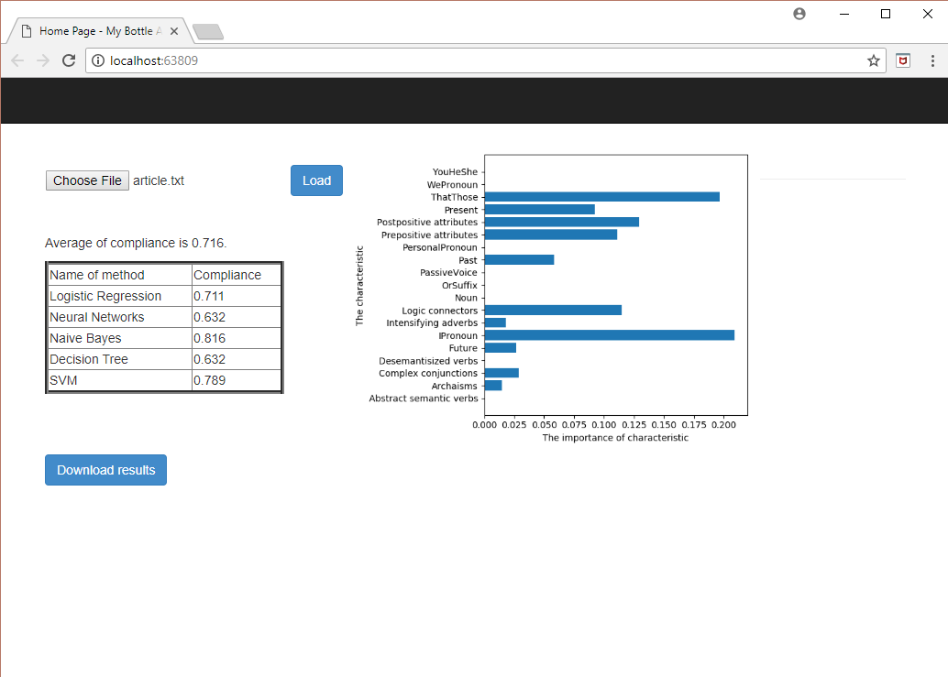
Пользовательский интерфейс
16/18
Notes:
На слайде представлен пользовательский интерфейс. Пользователь загружает текст статьи, нажимая сначала на кнопку «Choose File», а затем на «Load». После чего загружается таблица с коэффициентами соответствия. А также выгружается диаграмма важности влияния каждого маркера. Из диаграммы на слайде видно, что маркеры that those и Ipronoun имеют самое большое влияние на результаты анализа.

Slide 10
тестирование
Метод | Загружаемая статья
 | Высокая оценка | Средняя оценка | Низкая оценка
Логистическая регрессия | 0.974 | 0.711 | 0.579
Метод опорных векторов | 0.974 | 0.789 | 0.500
Лес деревьев решений | 0.737 | 0.711 | 0.421
Нейронные сети | 0.868 | 0.632 | 0.553
Наивный Байесовский метод | 1.000 | 0.816 | 0.632
17/18
Notes:
Тестирование производилось, как программно, так и функционально. На экране представлены результаты программного тестирования, когда в систему загружается статья с высоким, средним и низким уровнем научного стиля.

Slide 11
Спасибо за внимание!
vsfalaleeva@yandex.ru
Notes:
Спасибо за внимание! Я готова ответить на ваши вопросы.

